Slide 1







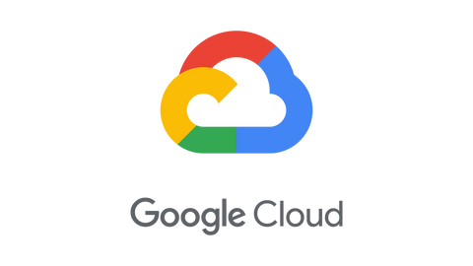



VANTAGENS E DESVANTAGENS
POSIÇÃO DE MERCADO
MUITOS
(ENTRE 1 E 3 MILHÕES)
O Google Cloud Platform (GCP) ocupa a terceira posição no mercado de nuvem pública, com cerca de 10% a 11% de participação em 2023, atrás da AWS (32%) e Azure (23%). O GCP cresce ano a ano, destacando-se em análise de dados, machine learning e inteligência artificial, impulsionado por serviços como TensorFlow e BigQuery. Ele é uma escolha popular para empresas que buscam capacidades avançadas e estratégias multi-cloud.
Vantagens do GCP:
Infraestrutura poderosa: Alta performance e escalabilidade global.
Especialização em IA e ML: Ferramentas robustas como TensorFlow e BigQuery.
Integração com Google Services: Compatibilidade com produtos populares como Gmail e Google Workspace.
Preço competitivo: Modelos de pagamento flexíveis com descontos automáticos.
Desvantagens do GCP:
Menor participação de mercado: Comparado a AWS e Azure, tem menos serviços e ecossistema.
Curva de aprendizado: Algumas ferramentas podem ser mais complexas de usar.
Menor rede global: Infraestrutura ainda não tão extensa quanto a da AWS.
QTD DE USUÁRIOS
SERVIÇOS MAIS UTILIZADOS
TEMPO DE MERCADO
O Google Cloud Platform (GCP) foi lançado em abril de 2008 com o App Engine, expandindo-se para oferecer serviços como computação, armazenamento, redes e IA. Em 2024, o GCP tem cerca de 16 anos de existência.
Google Compute Engine: Máquinas virtuais escaláveis e flexíveis.
Google Kubernetes Engine (GKE): Gerenciamento de contêineres com Kubernetes.
Google Cloud Storage: Armazenamento de objetos escalável e durável.
BigQuery: Análise de dados em grande escala. Firebase: Plataforma para desenvolvimento de aplicativos móveis e web.
Link Google Cloud Skills

